Slide 1
Cola de prioridad

Slide 2



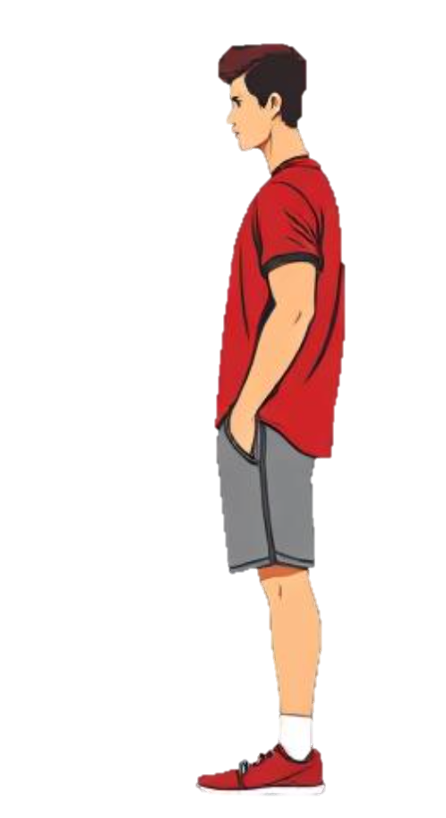

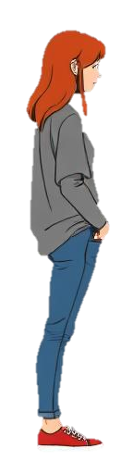
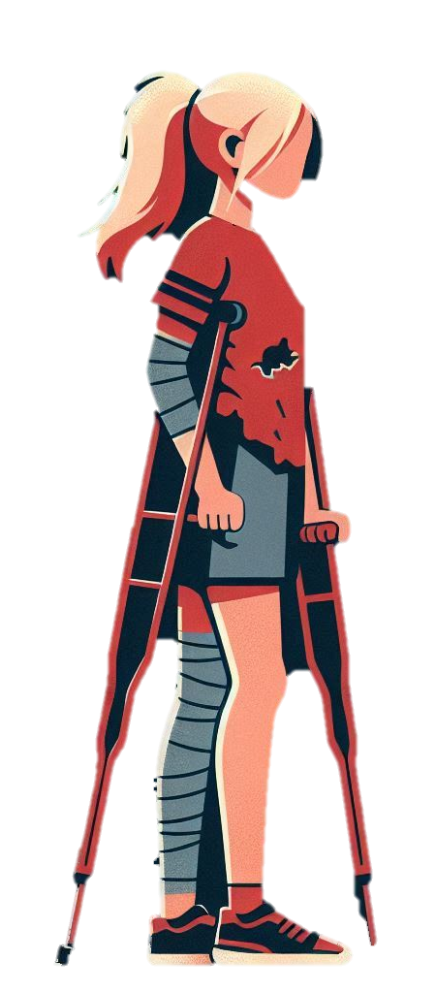

3
3
2
3
3
2
1

Slide 3
3
3
2
3
3
2
1

Slide 4
3
3
3
3
3
3
3
3
Notes:
Inf_arriba -> hijo menor que padre? No, 3==3, se queda ahí
Inf_abajo -> primero busco el hijo menor, luego ¿padre mayor que hizo menor?

Slide 5
Cómo empezar el problema
Probar la simulación de la sala de emergencias
Implementar un montículo de mínimos (y probarlo)
Implementar una Cola de Prioridad (con un montículo de mínimos y probarla)
Integrar sala de emergencias con la Cola de Prioridad
Ajustar para cumplir la consigna de igual orden de criticidad

